Slide 1
Гоголь і Україна
"… Мое сердце всегда останется привязанным к священным местам родины".
Н.В. Гоголь

Slide 2
Микола Гоголь — геніальний російський письменник, але витоки його творчості — в українській культурі. Українець за походженням, він із дитинства добре знав українські казки, пісні, бувальщини. Саме вони насичували його уяву.

Slide 4
Великі Сорочинці, розташовані неподалік від Миргорода на Полтавщині, увійшли в історію як місце народження Миколи Гоголя, бо саме тут, у скромному будиночку повітового лікаря М. Трохимовського, 20 березня (1 квітня за новим стилем) 1809 року народився майбутній письменник. 1911 року скульптором Іллею Гінзбургом тут споруджено пам'ятник Гоголю, а з 1929 року відкрито музей.

Slide 5
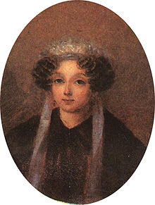
Тут він провів перші десять років життя, успадкувавши від батька, Василя Опанасовича, почуття гумору, хист оповідача, любов до театру. Мати, Марія Іванівна, палко вірила в талант сина. Десяти років Миколу Гоголя відправили до Полтавського повітового училища
Гоголь-Яновський Василь (1780―1825), батько Миколи
Марія Іванівна Гоголь-Яновска

Slide 6
22 березня Гоголя було охрещено у Спасо-Преображенській церкві.

Slide 7
Дванадцяти років Гоголя привезли в Ніжин до гімназії вищих наук, яку ще називали ліцеєм. Разом з Гоголем навчалися Нестор Кукольник, Євген Гребінка — майбутні поети. Тут він здружився з Олександром Дашлевським, майбутнім письменником. Україна стала для нього початком життя і творчості. Тут уперше він вийшов на сцену, зігравши роль дуже старого діда, написав п'єсу з українського життя. Ніжин став духовною і творчою колискою письменників. Не випадково, мабуть, тут встановлено перший пам'ятник Гоголю, створений ще 1881 року талановитим українським скульптором Парменом Забілою, відкрито перший музей Гоголя, зібраний у стінах ліцею студентами Історико-філологічного інституту.

Slide 8
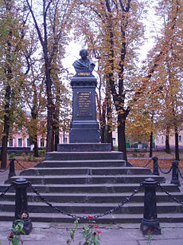
Пам'ятник М.В.Гоголю, Ніжин, осінь 2008 року
Ніжинський державний університет імені Миколи Гоголя
1805 - дано дозвіл на відкриття гімназії,
1820 відкрито гімназію

Slide 9
Ніжинський період був вступом, дуже стриманою передмовою до майбутніх діянь генія. Викладач Гоголя Кулжинський у своїх спогадах писав, що «це був талант, який гімназія не розпізнала. Поміж тодішніми наставниками Гоголя були такі професори, які могли приголубити і допомогти цьому таланту. Але цей талант нікому не назвався своїм справжнім ім’ям. Гоголя знали лише як ледачого, хоча й не бездарного юнака. Жаль, що не вгадали. Але хто знає. Можливо, це вийшло й на краще», – так завершує свої спогади гімназійний учитель Миколи Гоголя Ігор Кулжинський.

Slide 10
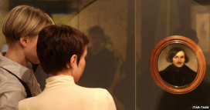
У гімназії Гоголь особливо охоче вивчав давню українську історію, народні звичаї та усну народну творчість, з якими знайомився не лише з друкованих джерел, а й на ніжинських базарах, у передмісті Магерки, де мав багато знайомих. Пізніше ніжинські типи, окремі сценки увійшли до творів письменника. Ще в студентські роки Гоголь переймається соціальними негараздами і налаштовується на таку діяльність, «щоб бути по-справжньому корисним для людства»:
«Я палав незгасним прагненням зробити своє життя потрібним для блага держави, я жадав принести хоча б найменшу користь. Тривожили думки, що я не зможу, що мені перепинять шлях, завдавши мені глибокого суму. Я поклявся жодної хвилини короткого життя свого не втрачати, не зробивши блага»Мріючи про літературну діяльність 1828 року Гоголь поїхав до Петербургу.

Slide 11
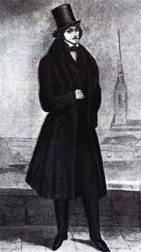
Тільки ближче ознайомившись з літературним життям Петербурга, начитавшись російських літературних журналів, юний Гоголь зрозумів парадоксальну річ: поки він, корінний українець, писав про Німеччину, якої не знав, росіяни описували «поетичний край» - Україну, якої вони не знали... Звідси й запитання: «Чи знаєте ви українську ніч?»
Гоголь в Петербурзі

Slide 12
У листі до матері Гоголь пише, що Петербург цікавиться усім українським. Мати, яка вбачала сенс свого життя в тому, щоб її син прославився, організувала в себе на Полтавщині справжню фольклорну експедицію. Усі бабусі, тітоньки та дворові кріпаки заходилися пригадувати казки й пісні, легенди й забобони. Тепер на будь-яке запитання сина щодо українських звичаїв, фольклору, обрядів мати готова була надати потрібну інформацію.

Slide 13
Наприклад, у листі від ЗО квітня 1829 р. Гоголь просить її написати «декілька слів про русалок». Одержавши докладну відповідь, юний письменник приступає до роботи над повістю «Майська ніч, або Утоплена», де ми й знаходимо знаменитий ліричний пейзаж української ночі.

Slide 14
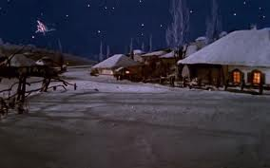
«Як зачароване, дрімає на пагорбі село. Ще біліше, ще краще блищать проти місяця гурти хат; ще сліпучіше вирізуються з темряви низькі їх стіни. Пісні замовкли. Скрізь тихо. Благочестиві люди вже сплять. Де-не-де тільки світяться вузенькі вікна. Перед деякими тільки хатами, біля порога, запізніла сім'я сидить за пізньою вечерею».

Slide 15
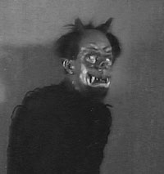
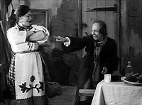
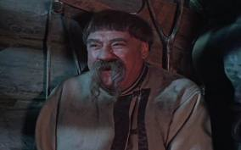
Події, пов'язані з викраденням місяця, який чорт умудрився покласти до кишені, відбуваються на українському хуторі біля Диканьки. Гоголь так і назвав цикл повістей: «Вечора на хуторі біля Диканьки». У цих творах він створив поетичний образ України, овіяний повір'ями і легендами.

Slide 16
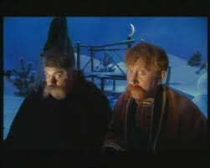
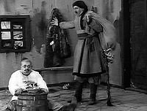
Гоголь створює не просто народні характери, а саме образ України, своєрідний материк на карті всесвіту, де центром є Диканька. Він відкриває цей материк для усього людства. Як справжній дослідник, знайомить читача з мовою, якою говорять «поблизу Диканьки», навіть подає словничок найбільш уживаних слів. Описує природу, розповідає про людей, їхні звичаї, вірування, їхні радощі і скорботи. І все це пройняте такою великою любов’ю, таким захопленням, таким замилуванням, що неможливо лишитися байдужим

Slide 17
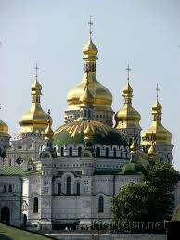
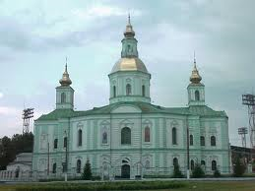
Київ Гоголь по-справжньому пізнав уже після Петербурга й Москви, хоча бував у цьому місті ще 1827 року. Сповнений планів і мрій, Гоголь вже планував писати історію України і натхненно писав Максимовичу: «Туди, туди, у Київ, давній, прекрасний Київ! Він наш...» Микола Васильович бував у Києві, любив гуляти його вулицями, часто бував біля Андріївської церкви та в Києво-Печерській лаврі. Востаннє письменник був у Києві 1848 року.
Києво-Печерській лавра
Андріївська церква

Slide 18
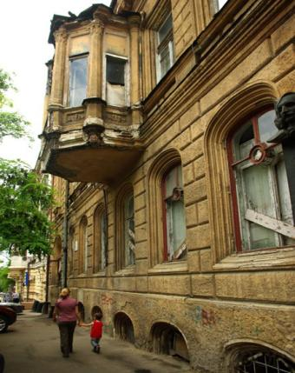
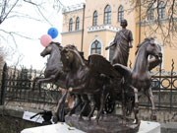
В Одесі Гоголь уперше побував перед останнім приїздом до Києва 1848 року. Удруге письменник приїхав до Одеси, щоб провести тут зиму 1851 року. Тут він здружився з акторами місцевого театру. Тепло Одеси зігріло його, вселило надії на завершення роботи над другим томом поеми «Мертві душі». І Гоголь поринув у цю роботу. В Одесі досі збереглися будинки, де перебував письменник.
Пам’ятник Гоголю в Одесі
Одеський будинок, у якому Микола Гоголь писав свій твір "Мертві душі"

Slide 19
Образ України у Гоголя романтичний. Україна вражає читача своїми людьми, сильними і пристрасними, своєю природою, яскравою і барвистою. Це край, де можливо все, де боротьба добра і зла одвічна, але люди стають на бік добра і тому перемагають зло.
У своїй творчості Микола Гоголь протягом всього життя повертався до теми про Україну. А коли було важко він сам приїздив на свою малу батьківщину. Недаремно, прагнучи стати завкафедрою Київського університету, своєму другу Михайлу Максимовичу він писав: «Туда, туда! в Киев! в древний, в прекрасный Киев! Он наш, он не их, неправда? Там, или вокруг него, деялись дела старины нашей…»

Slide 20
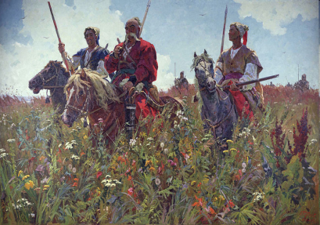
А найбільше зацікавлення у нього викликав феномен козацтва, в його творах прослідковується спроба пояснити природу та специфіку козацької України. Він пише про козаків, як про « … народ воинственный, сильный своим соединением, народ отчаянный, которого вся жизнь была бы повита и взлелеяна войною…» Отже, з Україною пов'язані не лише дитинство та юність Миколи Гоголя, а й роки зрілості та майже вся його творчість.

Slide 21
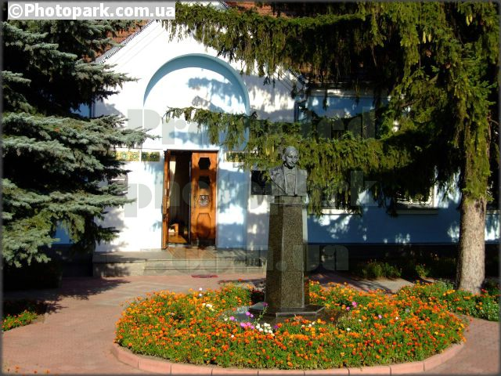
Музей М. В. Гоголя у Великих Сорочинцях було відкрито 1929 року в меморіальному будинку, де він народився. Музей створювався місцевими активістами за ідеєю артиста А. Бучми, який перебував тут на зйомках фільму «Сорочинський ярмарок». Це був перший державний музей Гоголя в Україні.

Slide 22
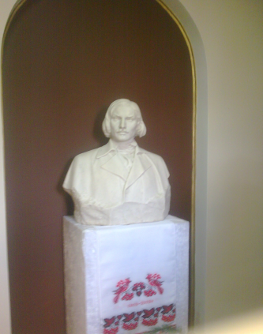
У роки Великої Вітчизняної війни, 1943 року фашисти пограбували музей і спалили його. Після війни на місці меморіального будинку було зведено нове приміщення, і 1951 року музей відкрив двері для своїх відвідувачів. Було зібрано велику кількість експонатів, що розмістилися у п’яти тематичних залах. Оновлена 1999 року експозиція музею доступно і цікаво висвітлює різні періоди життя і творчості Гоголя.
Бюст М. В. Гоголя, який стоїть в музеї

Slide 23
Славне село залишило яскраві, захоплюючі враження в уяві митця, який відвідував його і дитиною, і будучи вже відомим письменником. А тому прославив М. Гоголь Сорочинці на весь світ чудовою повістю «Сорочинський ярмарок». Завдяки ній на батьківщині письменника щороку проводиться традиційний гоголівський ярмарок, який з 1999 року має статус Національного.

Slide 24
Пам’ятник Гоголю в місті Харків на Площі Поезії

Slide 25
Могила Миколи Васильовича Гоголя

Slide 26
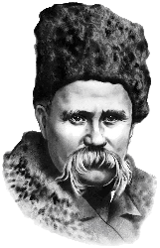
За думою дума роєм вилітає; Одна давить серце, друга роздирає, А третяя тихо, тихесенько плаче У самому серці, може й Бог не бачить. Кому ж її покажу я, І хто тую мову Привітає, угадає Великеє слово? Всі оглухли — похилились В кайданах... байдуже... Ти смієшся, а я плачу, Великий мій друже. А що вродить з того плачу? Богилова , брате...
Вірш Шевченка Гоголю
Не заревуть в Україні Вольнії гармати. Не заріже батько сина, Своєї дитини, За честь, славу, за братерство, За волю Вкраїни. Не заріже: викохає, Та й продасть в різницю Москалеві. Цебто, бачиш, Лепта удовиці Престолові-отечеству Та німоті плата. Нехай, брате.— А ми будем Сміяться та плакать.

Slide 27
Презентацію підготувала вчитель світової літератури Мельниківської загальноосвітньої школи І- ІІ ступенів Смілянської районної ради Черкаської області Астахова Олена Миколаївна

